Slide 1



Social Innovation Plus – Competence Centres (SI Plus) 2nd Thematic network meeting: ESF+ Administration
Prepared by:
IFKA Public Benefit Non-profit Ltd.
27th of July, 2023

Slide 2
Content
1. ESF+ for boosting social innovation in Hungary
1.1 Human Resources Development OP Plus (HRDOP Plus)
1.1.1 Emerging Settlements Programme
2. Activities of SI Plus to support ESF+ administration in Hungary
3. Strategic recommendations for developing the social innovation Ecosystem in Hungary
3.1. Results of mapping
3.1.1 Ecosystem map
3.1.2 SWOT analysis
3.1.3 Problems and intervention needs
3.2 Vision
3.3 Priorities and Objectives
3.2.1 Operational Structure

Slide 3
ESF+ for boosting social innovation in Hungary
1.1 Human Resources Development OP Plus (HRDOP Plus)
Overall objective: Supporting social integration in Hungary
EU funding: 2,908,040,936 EUR
ERDF: 145,272,914 EUR
ESF+: 2,762,768,022 EUR
Priority 1. 21st Century Public Education
Priority 2. Teachers’ Career Model
Priority 3. Develop-ments
For Social Inclusion
Priority 4. Social Develop-ments
Priority 5. Family and Youth Develop-ments
Priority 6. Supporting People in Needs
Priority 7.1. Emerging Settle-ments Programme (Socially Innovative Initiatives)
Priority 7.2. Emerging Settle-ments Programme
PO4 - a more social and inclusive Europe

Slide 4
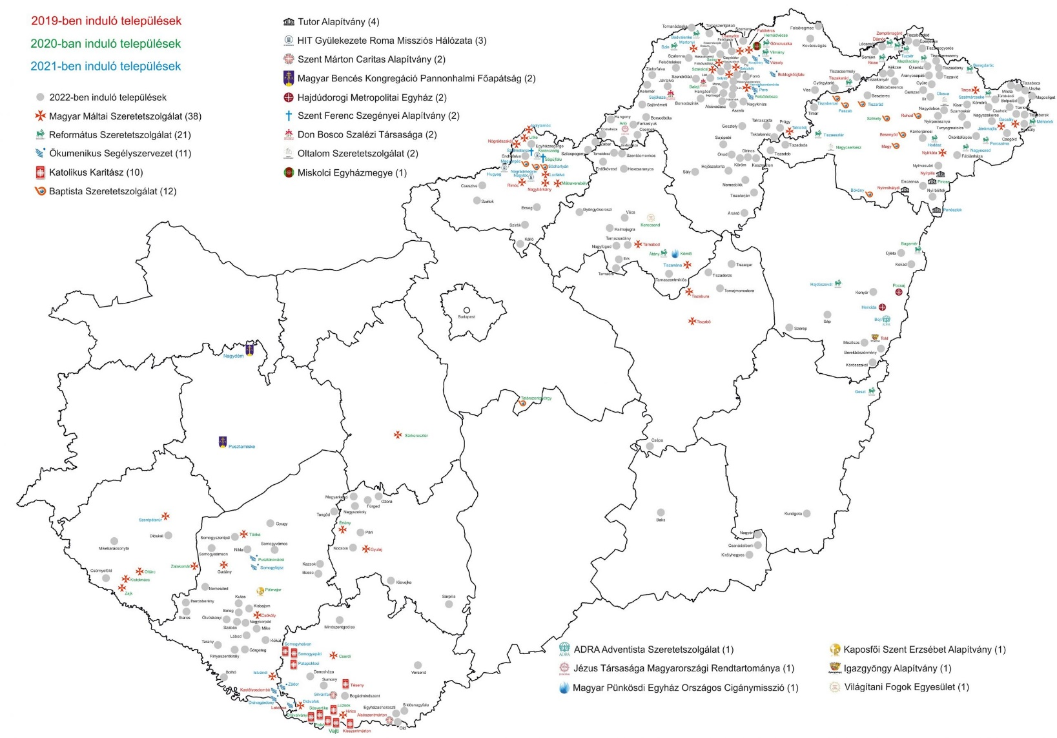
ESF+ for boosting social innovation in Hungary
1.1.1 Emerging Settlements Programme
Emerging Settlements Programme = Social innovation axis of HRDOP Plus
Target area: 300 most disadvantaged settlements of Hungary (1057/2021. (II. 19.) government decision)
Target Groups:
People living (or leaving) the „emerging settlements”
Professionals providing public services in the „emerging settlements”
Beneficiaries:
310.000 inhabitants
64.000 inhabitants under age 14
5.000 new born babies yearly

Slide 5
ESF+ for boosting social innovation in Hungary
1.1.1 Emerging Settlements Programme
Managing Authority
Responsible policy body
Professional coordinator
Implementing bodies
Emerging settlements programme
Antecedents, inspiring practices
Prime Minister’s Office
Ministry of Interior of Hungary
Hungarian Charity Service of the Order of Malta
Philanthropic and church
organizations
Continous and active social work in the settlements
Hungarian Charity Service of the Order of Malta
„Presence Spots”
Settlement-level needs assessment and diagnosis
Diagnosis-based „tailor-made” & complex services („from conception to employment”)
New services and models (e.g telemedicines)
„Gap-filling” services (e.g. intensive care of children under 3 years)

Slide 6
ESF+ for boosting social innovation in Hungary
1.1.1 Emerging Settlements Programme
Priority 7.1 - ESF+ l) promoting social integration of people at risk of poverty or social exclusion, including the most deprived persons and children
Focus: Human development services
Resources: ESF+ (EUR 178 977 279,03)
Human development services financed from ESF+ resources
Services | Supporting access to quality human public services Strengthening local communities, roma and non-roma cooperation and the viability of the settlements through community development and culture Healthcare services Prevention activities Human developments and early caring activities to prevent school dropout and increase employability Soft interventions to support housing developments (financial awareness and responsible livestock/pet keeping) Crisis management

Slide 7
ESF+ for boosting social innovation in Hungary
1.1.1 Emerging Settlements Programme
Human development services financed from ESF+ - expected results
OUTPUTS | Indicators | Milestone (2024) | Target (2029)
 | Involvement of minorities (including marginalized communities such as Roma) | 10 000 | 75 000
 | Involvement of children (3-18 years) | 6 000 | 45 000
 | Number of people provided with health services | 5 000 | 30 000
KPIs | Indicators | Baseline (2020) | Target (2029)
 | Proportion of those admitted to secondary schools that award graduation | 43,70% | Increase
 | Changes in parental competence of parents of 0-3 year old children | Survey | 10% improvement
 | Live births under 2500 g as a % of all live births | 17,98% | Decrease
 | Number of undocumented absences of more than 50 hours in primary schools in full-time education | 569 persons | Decrease

Slide 8
ESF+ for boosting social innovation in Hungary
1.1.1 Emerging Settlements Programme
Priority 7.2 - ERDF PO 4. iii) promoting the socioeconomic inclusion of marginalised communities, low income households and disadvantaged groups, including people with special needs, through integrated actions, including housing and social services
Focus: Complementary infrastructure developments
Resources: ERDF (EUR 22 342 857,14)
Complementary infrastructure developments financed from ERDF resources
Services | Presence points Public spaces Infrastructure serving as a basis for community services (e.g. rooms needed for activities aimed at childhood development, competence enhancement, work skills development) Housing support (improvement of the living environment, livability of apartments, but NOT new construction)

Slide 9
ESF+ for boosting social innovation in Hungary
1.1.1 Emerging Settlements Programme
Complementary infrastructure developments financed from ERDF - expected results
OUTPUTS | Indicators | Milestone (2024) | Target (2029)
 | Creation or development of Presence points (a building/part of a building accessible to the disadvantaged population, including a community space and a room suitable for receiving clients) | 238 | 300
 | Number of life-saving repairs and minor renovations | 250 | 2 500
KPIs | Indicators | Baseline (2020) | Target (2029)
 | The number of persons reached by life-saving prevention and minor renovations | 450 | 7 000
 | The number of residents actually reached by the services provided by the Presence points | 20 000 | 100 000

Slide 10
2. Activities of SI Plus to support ESF+ administration in Hungary
1. Mapping
2. Competence Centre set-up
3. Competence centre integration
4. Strategy planning
Methods:
Adapting the SI Plus survey
Desk research
Results:
Criteria of SI in Hungary
Focus areas of SI in Hungary
SI ecosystem map
SWOT
Support schemes for SI (EU and national funding)
Good practices
SI competence centre activities integrated in IFKA activities
Cooperation agreement with TinLab (SiLab) – 15.10.2022
Cooperation agreement with NKTK (NCSMO) – EaSI NCP
Regional contact points (Veszprém, Miskolc, Budapest)
Cooperation focus areas:
Policy support and strategy development
Information services
Networking
Supporting ESF+ MAs
Prime Minister’s Office: EDIOP+, HRDOP+ MA
Policy advisory board
Needs: integrating SI related evaluation criteria in the evaluation of subsidy programmes for competitiveness development
National SI Competence Centre online platform – visibility, narratives, evaluation
IFKA Social Innovation Award: national SI idea contest – good practice identification
Scaling SI good practice – MarketMate SE pre-evaluation system
  IFKA Social Innovation Award – evaluation of SI
  Shared with BG ESF+ MA
Strategic Recommendations for the Development of the Hungarian SI Ecosystem – 3.7.2023

Slide 11
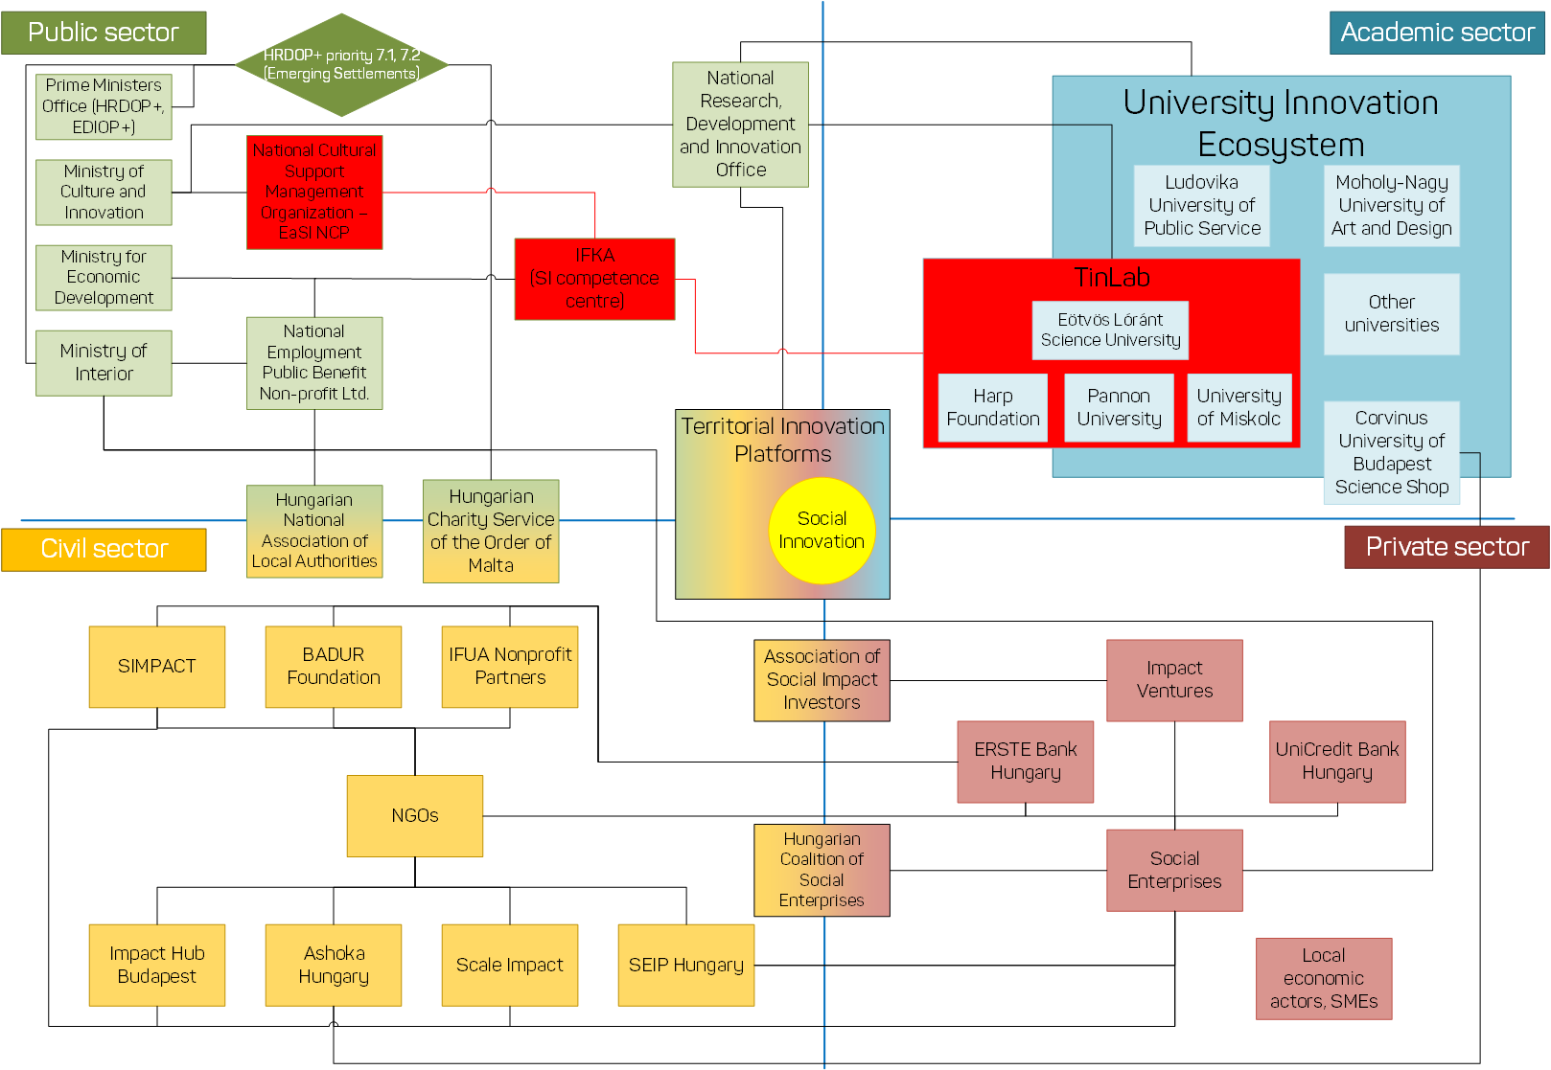
3.1.1. Strategic recommendations – Results of mapping – Ecosystem map

Slide 12
3.1.2. Strategic recommendations – Results of mapping – SWOT analysis
Strengths | Weaknesses
Active and cooperative ecosystem SI trainings SI workshops (labs, experimental facilities) Targeted funding programmes focusing on the development of SI (national and EU resources) Good practices | Lack of conceptual, legal and regulatory frameworks Lack of awareness, visibility and consciousness Underdevelopment of funding programs and financing structures Lack of social innovation management competencies Lack of methodologies, practices and capacities for analysing and identifying social innovations Lack of adaptation and scaling methodologies
Opportunities | Threats
Strengthening policy intentions and awareness regarding the development of social innovation on the EU level Emerging new demands and market gaps (new societal problems) ESG/CSRD Stregthening R & D & I sector in Hungary Supportive strategies (R&D&I, SME…) Cross-sectoral, interdepartmental collaborations | Hungarian R&D&I performance lagging behind of the EU average Structural problems of financing SI (cyclicality, narrowing non-refundable resources) Crises of relevant sectoral ecosystems (rural economies, healthcare, education, social sector, higher education etc.) Missing culture of supporting social innovation (different levels of the public sector)

Slide 13
3.1.3 Strategic recommendations – Results of mapping – Problems and intervention needs
Limited functionality of SI in Hungary
Shortcomings of knowledge production
Barriers of knowledge exchange
Shortcomings of knowledge application
Lack and contingency of political attention
Lack of demand-driven programmes
Lack of methods and tools for identifying social innovations
Low number of specialized training programs
Lack of social innovation aspects in the case of programs and organizations supporting general innovation
Limited awareness and application of social impact measurement
Training programs in the seed stage
Grant dependency
Lack of social innovation aspects in the case of technological and economic training
SI is outside of the horizon of economic and technological innovations
Underdevelopment of legal frameworks and a uniformed regulatory environment
Low number of targeted research and experimental programs
Underdevelopment of the financing environment
Gaps and weaknesses of the regulatory environment
Difficult to sustain social innovations
Unfinished social innovation processes and programs
Lack of national SI strategy
Lack of resources
Low number of specialized researchers and scholars
Missing SI management skills and competencies
Lack of adaptation and scaling methods and procedures
Lack of SI good practices and examples
Missing structures of promoting SI
Lack of a common definition, conceptual uncertainties
Lack of targeted and sector-specific funding programmes
Missing professional networks and communities
Lack of social/professional attention and awareness

Slide 14
3.2. Strategic recommendations – Vision
Our vision is to create a social innovation ecosystem by 2030 that is fully functional, that means it...
supports the awareness, acceptance and recognition of social innovation at different levels of the society
builds on cooperation and networks between the various actors of social innovation
helps to develop new solutions for existing social (social, healthcare, environmental, etc.) problems
supports social innovation becoming complementary to other (technological, business, etc.) innovations and thus contributing to the strengthening of the country's resilience and competitiveness
overall, supports social well-being in Hungary in an effective and measurable way.

Slide 15
3.3. Strategic recommendations – Priorities and Objectives
P1 Enabling Regulatory Environment
HO1 Generally accepted, uniform definition of social innovation
HO2 Integration of social innovation into the domestic legislative environment
HO3 National Social Innovation Strategy
P2 A support environment that fits with characteristics of the ecosystem
HO4 Targeted support programs that fit with the characteristics of social innovation
HO5 Integration of social innovation aspects into social, technological and economic development support programs
HO6 Diversification of funding
P3 Developed SI knowledge management
TO1 Development of knowledge production
TO2 Development of knowledge exchange
TO3 Development of knowledge application
-SO1 Increasing the number of research centers and targeted research programs dealing with SI
-SO2 Increasing the number of researchers working on SI research projects
-SO3 Education of young researchers and scholars
-SO4 Development of the capacities needed to identify and understand SI
-SO5 Creation of a uniform collection of social innovation good practices
-SO6 Partnerships supporting knowledge production (academia, civil society, public sector, private sector)
-SO7 Increasing the number and accessibility of targeted training programs
-SO8 Integration of social innovation aspects into technological, economic and social training programs
-SO9 Promoting social innovation and increasing its visibility
-SO10 Providing open access to research results and good practices
-SO11 Development of professional/thematic networks supporting the knowledge exchange
-SO12 Supporting for the incubation of social innovations
-SO13 Integration of social innovation aspects and goals into the economic/technological incubation programs
-sO14 Development of capacities for adapting and scaling social innovations
-SO15 Establishing collaborations supporting the adaptation and scaling of social innovations

Slide 16





3.3.1 Strategic recommendations – Operational Structure
P1 Supportive Regulatory Environment
Operational Structure
TinLab
Role: P1 - HO1, HO2, HO3; P2 – HO4, HO5, HO6; P3 – TO1, TO2, TO3
Research projects
Thematic forums
Experimental and pilot projects
Trainings
Regional contact points
Cooperation agreement
Cooperqation agreement
IFKA Social Innovation Competence Centre
National Cultural Support Management Organization-EaSI NCP
Role: P1 - HO2, HO3; P2 – HO5, HO6; P3 – TO2, TO3
Support for policy and strategy developments Strengthening links between the ecosystem and policy actors
Connecting the domestic ecosystem with the international social innovation community (EU and national competence centers)
Domestic promotion of international experiences and good practices
Role: P1 - HO3; P2 – HO6; P3 – TO2
Information service (help desk, events, website, social media, etc.) on social innovation development resources available within the framework of EaSI
Connecting the domestic ecosystem with the international social innovation community (ESFA and other contact points)
Cooperation agreement

Slide 17

Thank you for your attention!
Novák Csaba, PhD. Email: novak@ifka.hu | Szenttamási István Tamás Email: szenttamasi.tamas@ifka.hu

Slide 18
1.1. A társadalmi innováció fogalma
Az innováció
OECD Oslo Kézikönyv (4. kiadás, 2020)¹
Az innováció egy új, vagy továbbfejlesztett termék vagy folyamat (vagy ezek kombinációja) amely jelentősen eltér egy adott szervezet korábbi termékeitől vagy folyamataitól és amelyet a potenciális felhasználók számára elérhetővé tettek (termék) vagy alkalmazni kezdtek az adott szervezetnél (folyamat).
Európai Unió
(2021-2027)
Kutatási, fejlesztési és innovációt érintő dokumentumok, programok
2014. évi LXXVI Innovációs tv.²
..egy új vagy továbbfejlesztett termék vagy folyamat, vagy ezek kombinációja, amely jelentősen különbözik a jogi formájától vagy finanszírozási módjától függetlenül az adott szervezet korábbi termékeitől vagy folyamataitól, és amelyet termék esetén a potenciális felhasználók számára elérhetővé tettek, vagy amelyeket folyamat esetén a szervezet használatba vett
Harmonizáció
Termék
Üzleti
folyamat
OSLO Manual 2018
2014. évi LXXVI. Törvény a tudományos kutatásról, fejlesztésről és innovációról

Slide 19
1.1. A társadalmi innováció fogalma
A társadalmi innováció: Cél
Innováció (technológiai)
Cél: Üzleti haszon
Üzleti
folyamat
Termék
Társadalmi innováció
Cél: Társadalmi jólét
Társadalmi
folyamat
Termék

Slide 20
1.1. A társadalmi innováció fogalma
A társadalmi innováció: Elemei
Új társadalmi kapcsolatok, együttműködések
Társadalmi szükséglet
Társadalmi jólét
Társadalmi
folyamat
Termék
Aktív állampolgári részvétel

Slide 21
1.1. A társadalmi innováció fogalma
A társadalmi innováció: Folyamata¹
Új megoldás
Társadalmi szükséglet azonosítása
Értékelés
Skálázás, elterjesztés
Társadalmi
folyamat
Termék
Participatív (alulról jövő; kereslet-vezérelt; aktív állampolgári részvétel; új kapcsolatok, együttműködések)
Nyílt tudásmegosztás
Interdiszciplináris
Helyi körülményekre, közösségekre szabott
European Commission (2013): Guide to Social Innovation; TinLab (2021): Társadalmi innovációs fehér könyv

Slide 22


1.2. A társadalmi innováció beavatkozási
területei és érintettjei Magyarországon
Kiemelt beavatkozási területek az ENSZ SDG célok szerint¹ | Kiemelt beavatkozási területek társadalmi kihívásonként² | TinLab fókuszterületek³
1. Minőségi oktatás (78%)
1. Egészségügy (97%)
Digitalizáció társadalmi hatásai
2. Egészség és jólét (59%)
2. Szegénység és társadalmi kirekesztés (95%)
Kulturális innovációk, kreatívipar
3. A szegénység felszámolása (49%)
3. A hátrányos helyzetű fiatalok helyzete (95%)
Helyi fejlesztések és jó kormányzás
4. Tisztességes munka és gazdasági növekedés (46%)
4. Etnikai kisebbségek (pl. romák) szegregációja (95%)
Környezeti szempontú társadalmi innovációk és klíma
5. Fenntartható városok és közösségek (46%)
5. Hátrányok a munkaerőpiacon (92%)
Társadalmi jóllét
6. Egyenlőtlenségek csökkentése (35%)
6. Régiók elnéptelenedése, a fiatalok elvándorlása... (89%)
Munka jövője, a jövő gazdasága társadalmi aspektusai
7. Partnerség a célok eléréséért (35%)
7. Inaktívak, tartósan munkanélküliek helyzete (89%)
Humán rendszerek
8. Éhezés megszüntetése (24%)
8. Éghajlatválság (89%)
Társadalmi innováció menedzsmentje
IFKA (2022): SI Plus - Results of the mapping activities (Az adott SDG célt választó válaszadók aránya az összes válaszadókhoz képest)
IFKA (2022): SI Plus - Results of the mapping activities (Az adott kihívás társadalmi innovációs fókuszterületként történő azonosításával „teljes mértékig egyetértő” és „egyetértő” válaszadók aránya az összes válaszadóhoz képest)
TinLab (2021): Társadalmi innováció fókuszterületei - Előzetes kutatási jelentés

Slide 23

1.2. A társadalmi innováció beavatkozási
területei és érintettjei Magyarországon
Kiemelt stakeholder-csoportok¹ | Kiemelt stakeholder-csoportok²
1. Non-profit szervezetek (84%) 2. Társadalmi vállalkozások (64%) 3. NGO-k (54%) 4. Települési/kerületi önkormányzatok (49%) 5. Magánszemélyek (43%) 6. Társadalmi, politikai mozgalmak (40%) 7. kutató és tanácsadó szervezetek (40%) 8. Vállalkozások (38%) 9. Kormányzati szervek (24%) 10. Média (22%) | Mikro szint | Egyének Családok Informális kisközösségek Formális kisközösségek
 | Mezo szint | Nagyközösségek Állami, magán és civil szervezetek és intézmények Intézményfenntartó és –fejlesztő társulások Helyi innovációs közösségek, szervezetek, hálózatok
 | Makro szint | Kormányzat Nemzeti gazdasági, jogi, politikai és humán alrendszerek
IFKA (2022): SI Plus - Results of the mapping activities (Az adott csoportot a társadalmi innováció fontos célcsoportjaként megjelölő válaszadók aránya az összes válaszadóhoz képest)
TinLab (2021): Társadalmi innovációs fehér könyv

Slide 24
1.2. A társadalmi innováció beavatkozási
területei és érintettjei Magyarországon
Ökoszisztéma-modell – Quadruple Helix¹
Egyedi innovációs potenciálok
Vállalati szektor
Hálózati innovációs potenciál
Civil szektor
Tudományos szféra
Közszféra
Crayannis – Campbell, 2009.

